Slide 1
ФОРМИРОВАНИЕ
ЗДОРОВОГО ОБРАЗА ЖИЗНИ РЕБЕНКА
Выполнила воспитатель МКДОУ детский сад №2 Литвинова Н.В.

Slide 2
Свой дар – здоровье нужно беречь и всеми доступными средствами укреплять его с раннего детства.
Ведение здорового обаза жизни поможет детям, своевременно и гармонично развиваться и сохранить здоровье. Если Вы желаете своему ребёнку расти сильным и здоровым, то следует прислушаться к правилам, которые помогут вашему малышу вести здоровый образ жизни.
Придерживаясь этих простых рекомендаций, можно избавиться от многих проблем, касающихся здоровья.

Slide 3
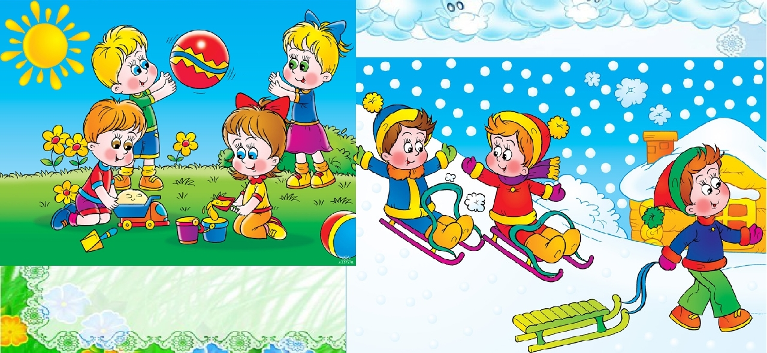
Как можно дольше нужно бывать на свежем воздухе. В любую погоду максимальное количество времени нужно уделять прогулкам на улице. Гулять лучше по озеленённым паркам и скверам, избегая загазованных улиц.

Slide 4
Как можно чаще нужно проветривать помещение, в котором живёте.

Slide 5
Домашние цветы тоже очень полезны для жилых помещений, они выделяют кислород и способны профильтровать и очистить воздух в помещении.

Slide 6
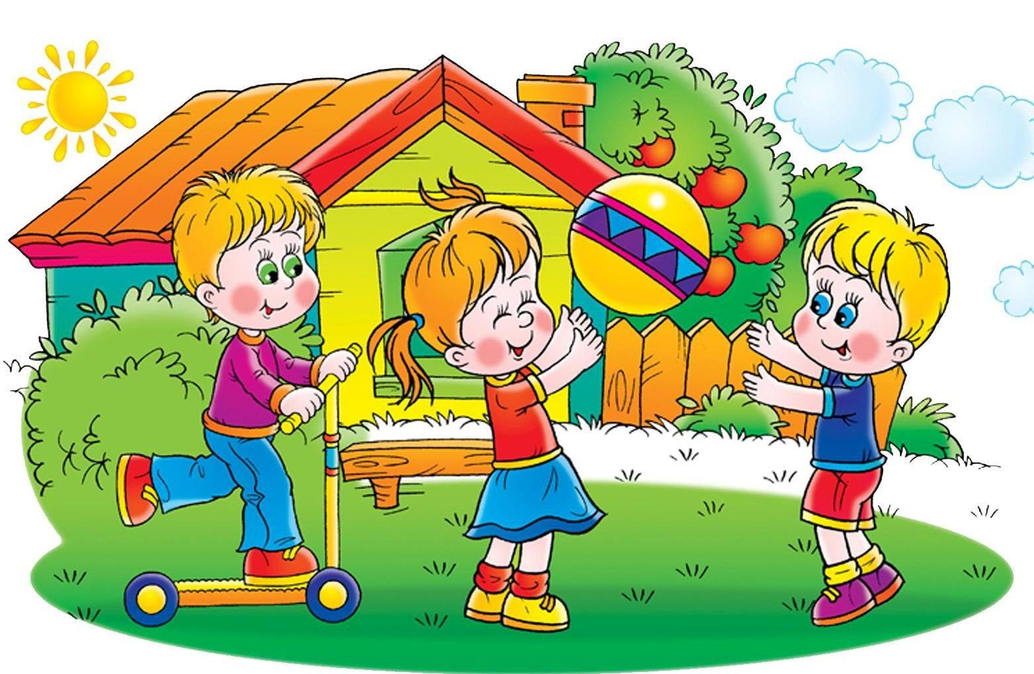
Двигательную активность ребёнку нужно максимально обеспечить главным образом во время прогулки. Ребёнок должен больше двигаться: залезать на горки и турники, бегать, ходить.

Slide 7
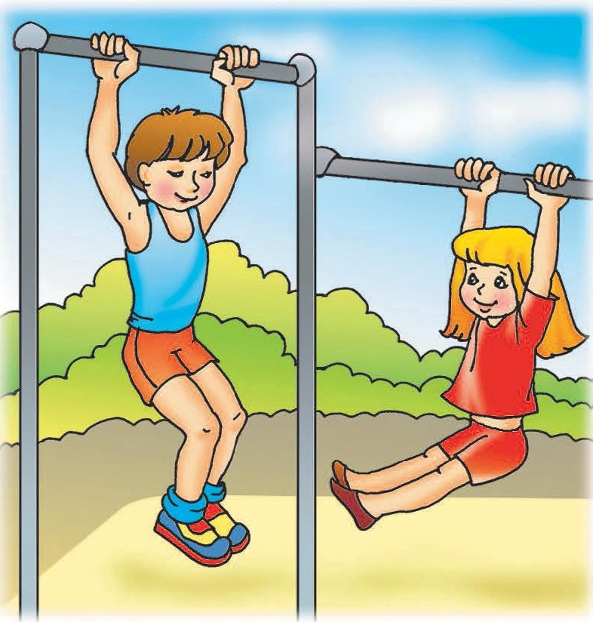
Спорт – это источник крепкого здоровья и правильного развития ребёнка, ведь занятия положительно влияют как на его физическое, так и на эмоциональное состояние. Спорт является, неотъемлемой частью здорового образа жизни детей.

Slide 8
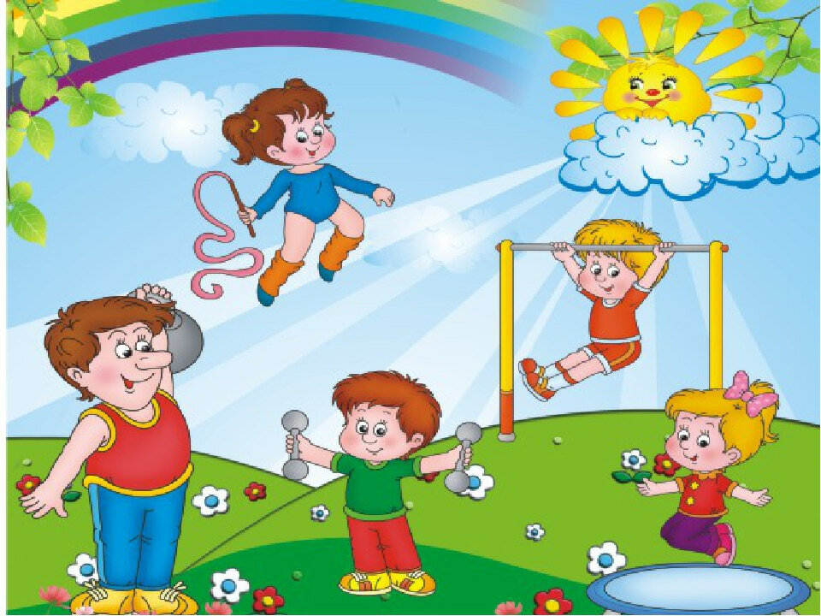
Важно правильно выбрать спортивную секцию для ребёнка, ведь то, чем он занимается, должно быть интересно и полезно. К примеру, занятия танцами и гимнастикой развивают все группы мышц, координацию, гибкость, растяжку. Катание на коньках улучшает сопротивляемость организма и хорошо подойдёт для детей с заболеваниями бронхов и лёгких. Занятия водным видом спорта развивают дыхательную систему, укрепляют нервную систему и закаляют ребёнка. Лыжный спорт подойдёт детям, которые часто простужаются, ведь он развивает силу, координацию и выносливость, улучшает работу сердца и сосудов, тренируют все группы мышц.

Slide 9
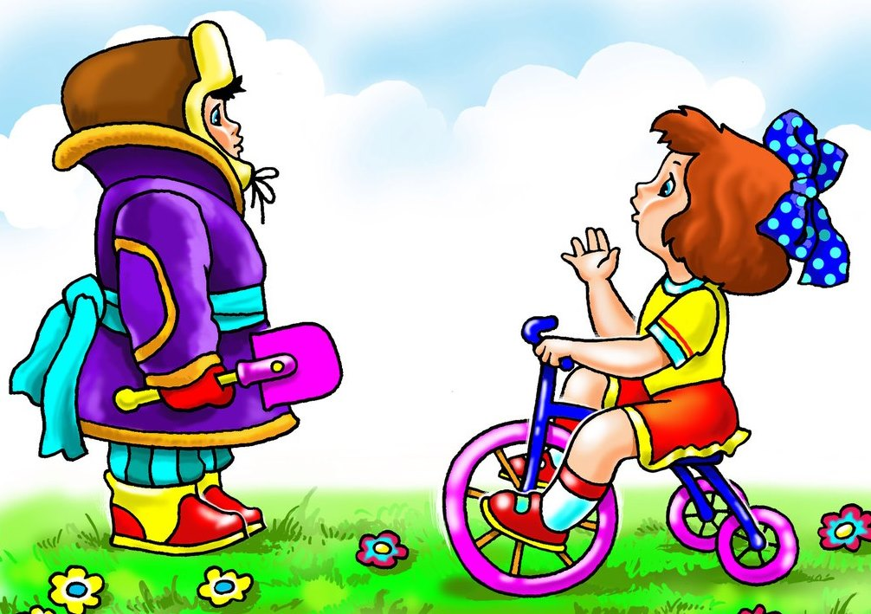
Перегрев гораздо опаснее, чем переохлаждение, поэтому чрезмерного укутывания лучше избегать.
На ребёнке должно быть такое же количество слоёв одежды, как на взрослом человеке, а если есть сомнения, можно добавить ещё один слой – этот простой принцип нужно взять себе на вооружение. Обувь и одежду лучше приобретать из натуральных тканей – льна, шерсти, кожи, хлопка и био-хлопка, ведь такие ткани позволяют дышать коже. Натуральная одежда согревает в холод и охлаждает в жару.

Slide 10
Здоровое питание - важный фактор здорового образа жизни детей
В рационе детей в достаточном количестве должны присутствовать овощи, фрукты, белковая пища и другие продукты богатые витаминами и микроэлементами, необходимыми для роста и развития ребенка.

Slide 11
Закаливание укрепит иммунитет и повысит устойчивость организма к перепаду температур.
Обливания, обтирания и душ – самые распространённые виды закаливания в домашних условиях. Температура воды в начале закаливания должна быть не ниже 34-35 градусов и через 6 – 7 дней регулярных процедур температуру можно снизить на 2 градуса, постепенно доведя её до 22 – 24 градусов. Наиболее безопасный вид закаливания – это закаливание воздухом.
На улице ребёнок должен находиться не менее двух часов в день в холодное время года и неограниченное количество времени в летний период. Основные принципы закаливания – это систематичность, а также постепенное последовательное увеличение дозировки закаливающих процедур.

Slide 12
Царящая в семье психологическая атмосфера влияет не только на эмоциональное состояние, но и на здоровье ребёнка в целом.
Отрицательные эмоции, которые постоянно переживает ребёнок, обязательно приведут его стрессу, а затем – к болезням. Наука психосоматика нам убедительно доказывает, что основными причинами многих заболеваний являются многочисленные стрессы, неурядицы в семье и переутомление. Нужно окружить ребёнка любовью, одобрением и пониманием, ведь они как солнечный свет и воздух требуются для здоровья маленького человечка. Как говорится, здоровый дух в здоровом теле. И наоборот: здоровое тело обеспечит здоровый дух. Укрепляйте дух вашего малыша добрыми словами, ласками, уютом и теплом.

Slide 13
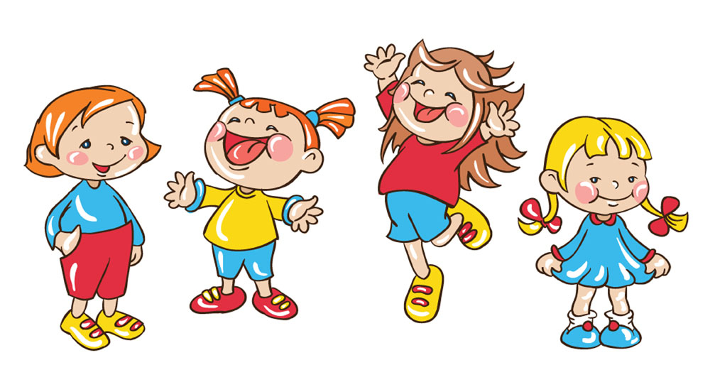
Счастливый смех и радостные эмоции оказывают положительное воздействие на гормональный фон организма и укрепляют иммунитет человека.
Ведите здоровый образ жизни, чаще смейтесь, смешите своего ребёнка и веселитесь всей семьёй!

